Slide 1
ТЕЛЕБАЧЕННЯ

Slide 2
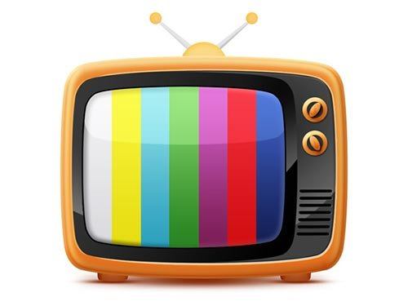
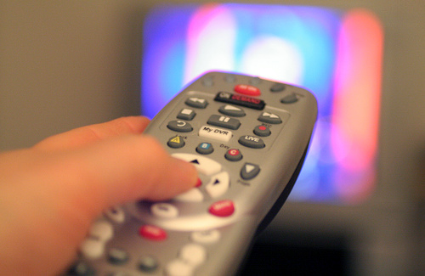
Телебачення— загальний термін, що охоплює всі аспекти
технології та практичної діяльності, пов’язаних з передачею
зображень із звуковим супроводом на далекі віддалі.
Телебачення є потужним засобом комунікації, засобом
масової інформації.

Slide 3
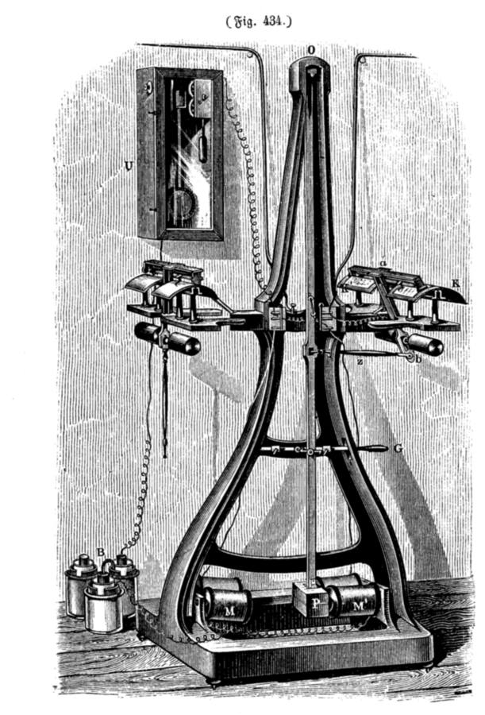
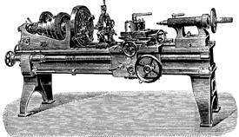
Перші зображення, передані з використанням електрики, були
Відправлені давніми механічними факсами, у ​​тому числі пантеле-
графами, опрацьованими в кінці дев'ятнадцятого століття. Кон-
цепція передачі за допомогою електрики рухомих телевізійних
зображень вперше з'явилася в 1878 році, невдовзі після винаходу
телефону, як телефоноскоп.

Slide 4
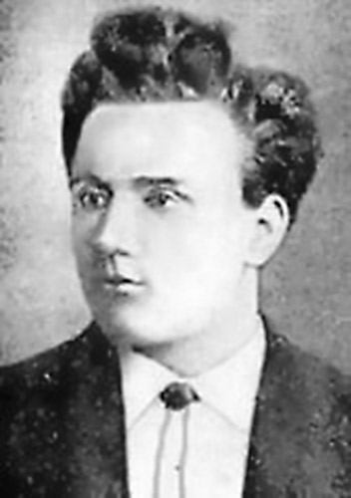
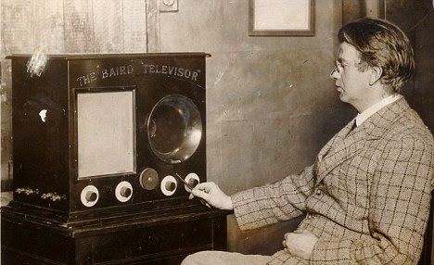
У 1884 році Пауль Ніпков, 23-річний студент університету в Німеч-
чині, запатентував першу електромеханічну систему теле-
бачення, яка використовувала сканувальний диск, що обертався
переміщаючи спіральні ряди отворів, через які здійснювалась
растеризація (формування зображення на моніторі).

Slide 5
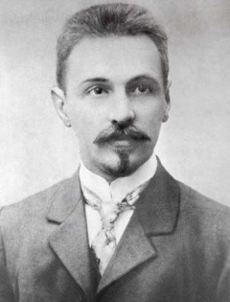
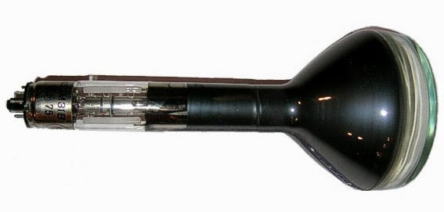
У 1907 році російський вчений Борис Розінг став першим
винахідником, який використав електронно-променеві тру-
бки (ЕПТ) в приймальнику експериментальної системи теле-
бачення. Він використав дзеркальний барабанний сканер.

Slide 6
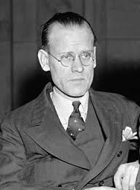
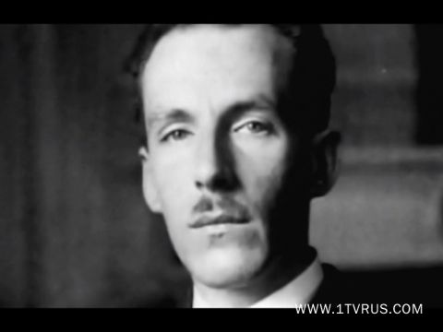
ВЧЕНІ, ЩО ПРАЦЮВАЛИ НАД РОЗРОБКОЮ
ТЕЛЕВІЗІЙНИХ СИСТЕМ:
Джон Берд
Кальман Тіганий
Лев Термен
Герберт Івс
Філо Фарнсуорт

Slide 7
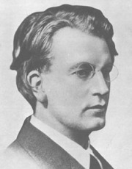
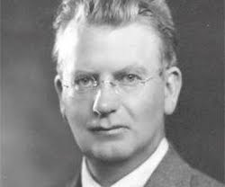
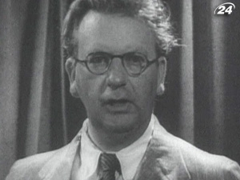
Джона Берда називають «винахідником телебачення»,
або «батьком телебачення»

Slide 8
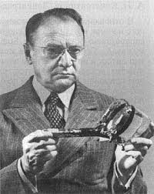
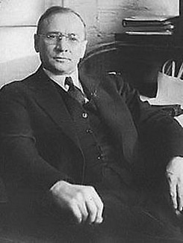
Справжній прорив у техніці електронного телебачення здійснив
учень Б. Розінга В. К. Зворикін — в 1923 році він подав заявку на
патент телебачення, засноване повністю на електронному принципі.

Slide 9
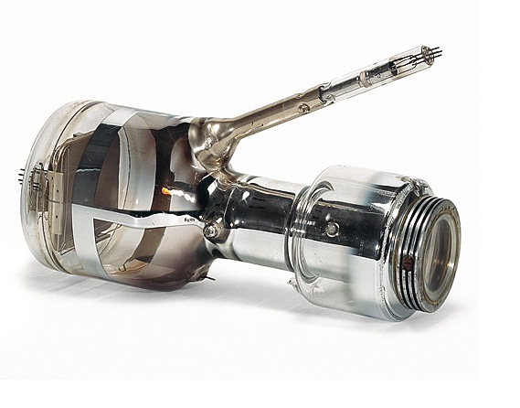
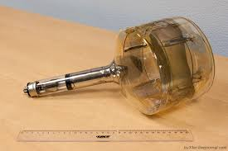
А в 1931 році створив першу в світі передавальну електронну
трубку з мозаїчним фотокатодом, названу «іконоскопом», пок-
лало початок розвитку електронного телебачення.
Іконоскоп — перша електронна передавальна телевізійна трубка,
що дозволила почати масове виробництво телевізійних приймачів.

Slide 10
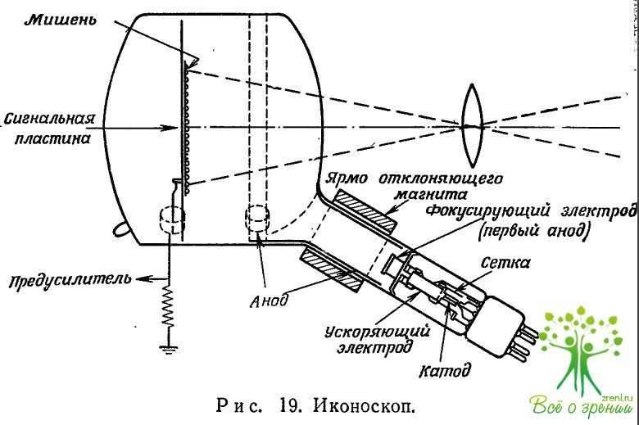
Будова іконоскопу

Slide 11
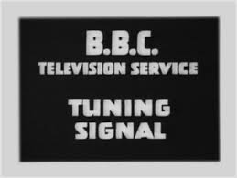
2 листопада 1936 ВВС почало передачі першого у світі
публічного регулярного телебачення високої чіткості

Slide 12
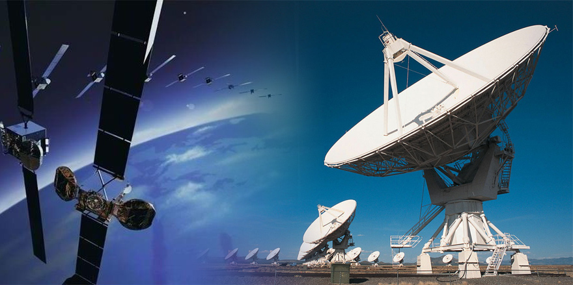
Супутникове телебачення — система передачі телевізійного
сигналу від передавального центру до споживача через штучний
супутник Землі, розташований на геостаціонарній навколоземній
орбіті над екватором.

Slide 13
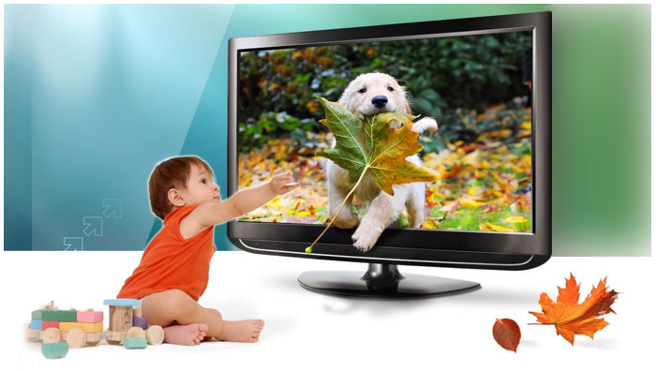
Цифрове телебачення — галузь телевізійної техніки, в якій
передача, обробка та зберігання телевізійного сигналу
відбувається у цифровій формі.
Компанія Зеонбуд побудувала національну цифрову телемережу
DVB-T2, що містить у собі 32 канали, включаючи канали
високої чіткості.

Slide 14
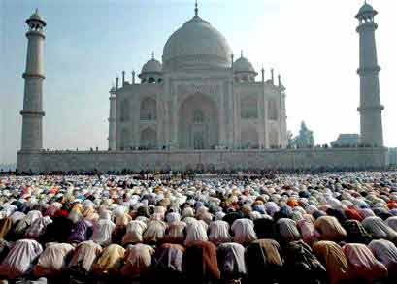
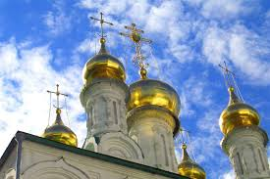
Частина віруючих людей (православні, католики, мусульмани,
іудеї) виступають проти наявності телебачення в будинках.
Для цього використовують різні аргументи, від звернень до
релігійних догматів до досліджень, які стосуються впливу
телебачення на фізичне і психічне здоров'я людей.

Slide 15
Дякую за увагу!
Афонін А. 9А

